Slide 1
RBA-INNOPHYT
Projet d’option Web & Multimédia
Encadrants :
Gilles Venturini
Fabienne DALINO
Etudiants :
Adrien BATAILLE
Valentin DOULCIER

Slide 2
Sommaire
Introduction
Arborescence
Site
Librairie
Bilan / Conclusion

Slide 3
Introduction
Adapter application tablette sur un site

Slide 4
Arborescence
Permettre un fonctionnement modulaire
Regroupement des fichiers par catégorie,
Préparation à la gestion de plusieurs arbres,
Système de variables
Séparation des librairies
Fichier PHP
Code générique pour les parties identiques
Séparation côté client du côté serveur

Slide 5
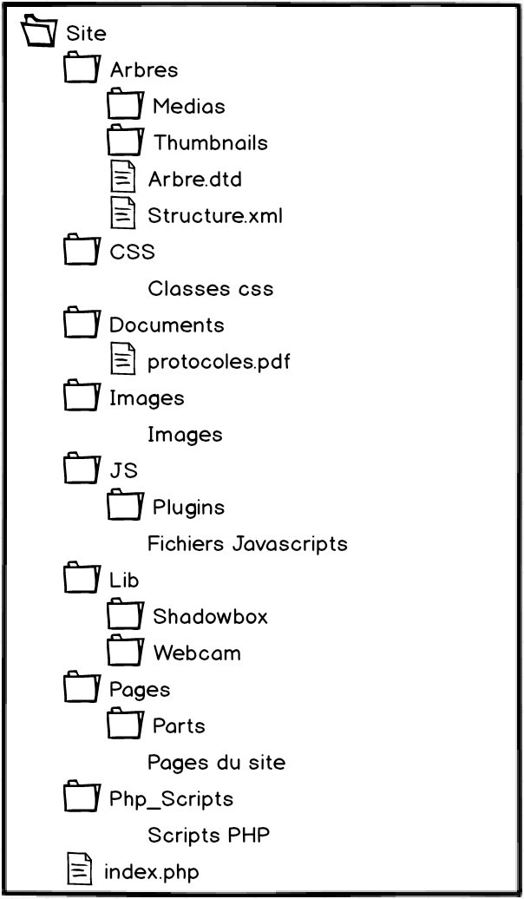
Arborescence

Slide 6
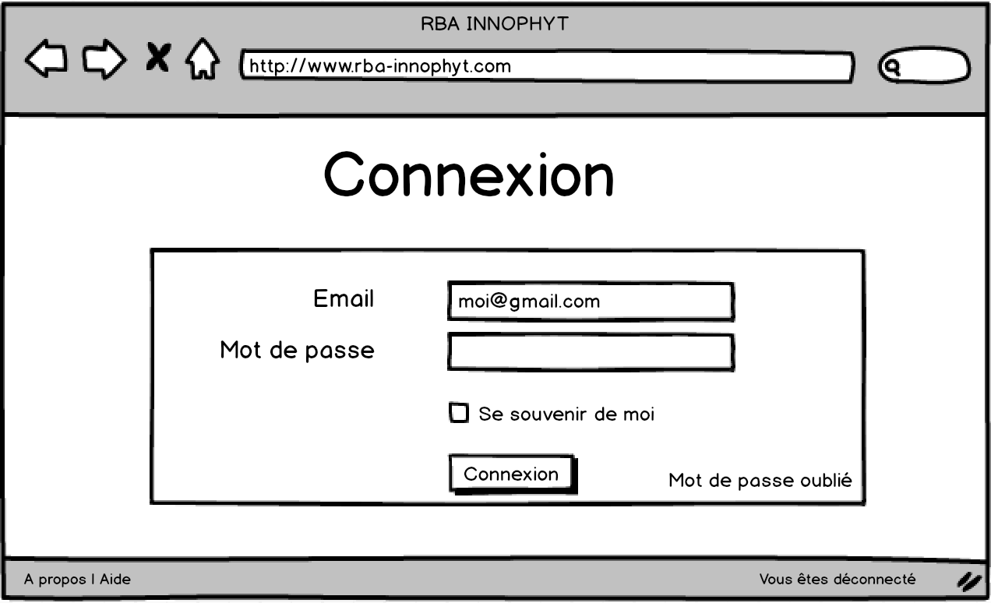
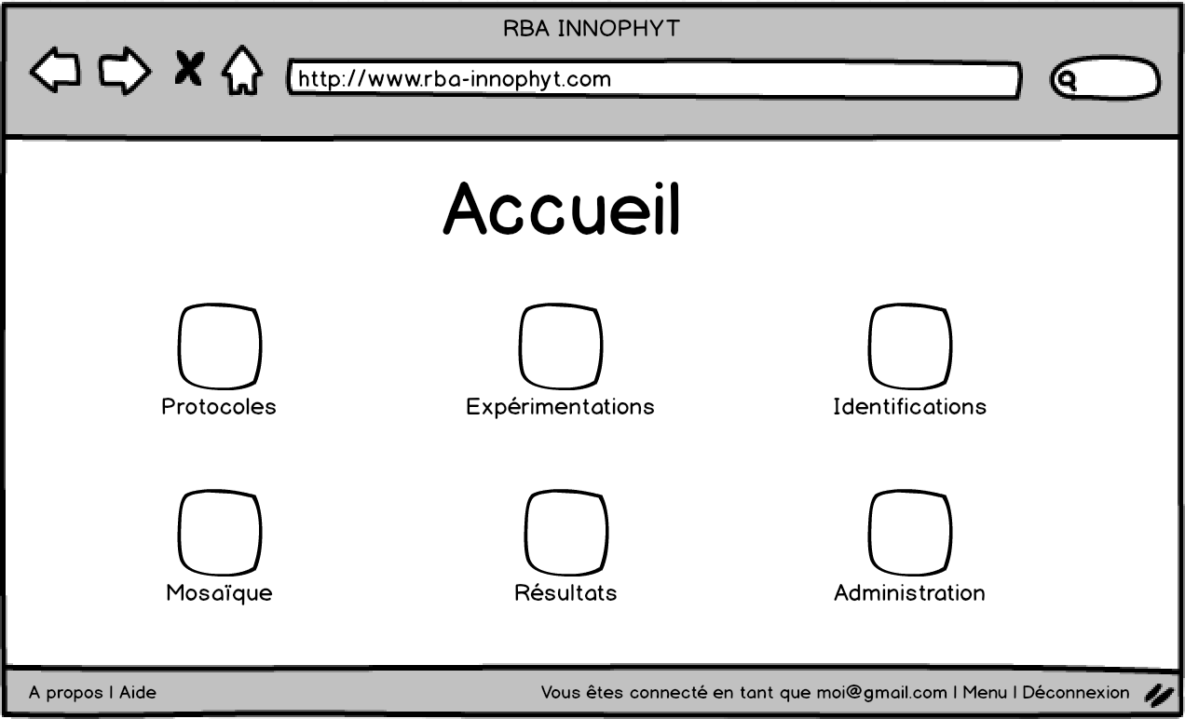
Site
Hiérarchiser les pages
Création du menu,
Interface administrateur,
Système d'authentification
Footer informatif

Slide 7

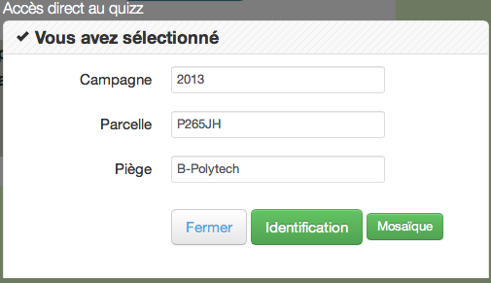
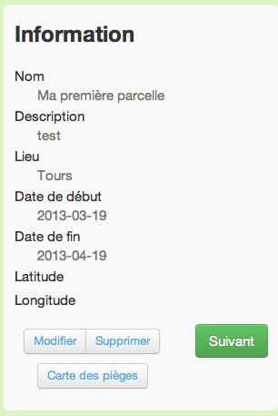
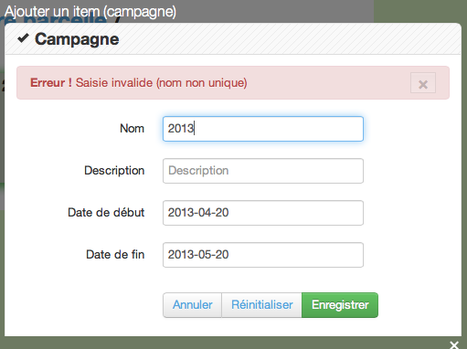
Site
Campagne / Parcelle / Piége
Code générique pour les 3 parties
Mise en place d'un fil d'ariane de sélection
Information sur la sélection
Pop-up avant identification
Gestion des erreurs de saisies

Slide 8
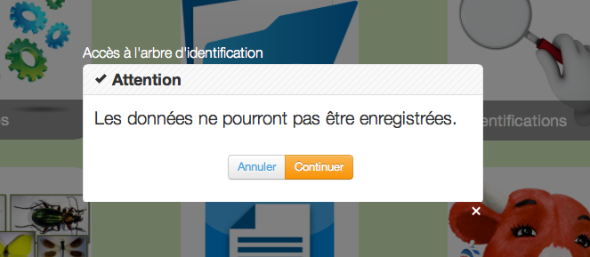
Site
Arbre de décision
Intégration du projet précédent
Utilisation des thumbnails pour les minatures des galleries photos
Mosaïque
Affichage d'un tableau des thumbnails
Chargement progressif des images
Gestion mode identification ou non

Slide 9

Site
Export
Toutes les données de l'utilisateur
Format CSV
Encodage UTF-8

Slide 10
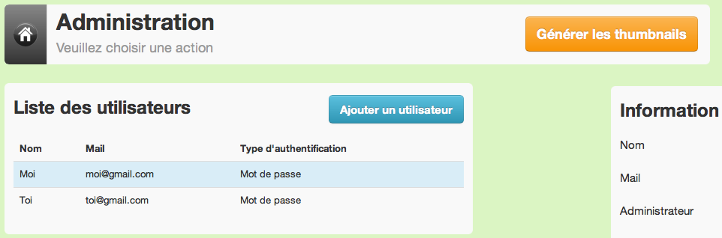
Site
Administration
Gestion des utilisateurs
Génération des thumbnails

Slide 11
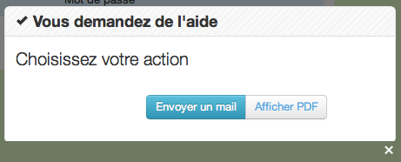
Site
À propos
Informations sur le projet
Aide
Affichage d'un pop-up

Slide 12


Librairie
Rend un vite plus dynamique
API Google Map
jQuery
jQuery UI
jqPlot
JAIL
Bootstrap
Shadowbox
Webcam

Slide 13
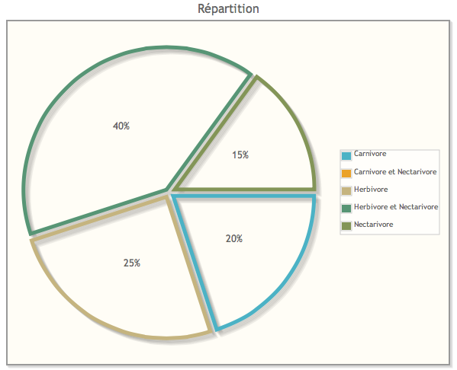
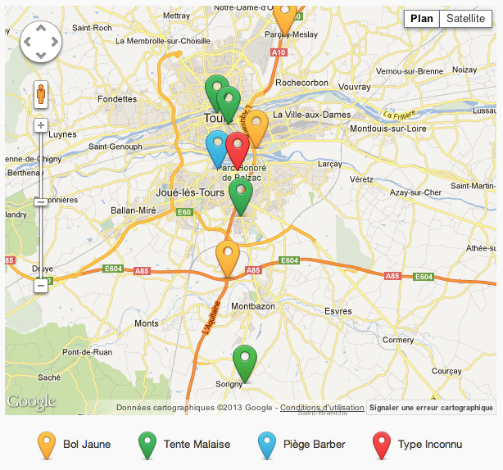
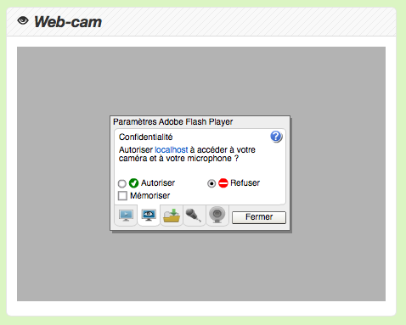
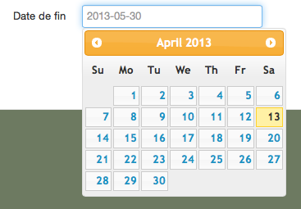
Librairie

Slide 14

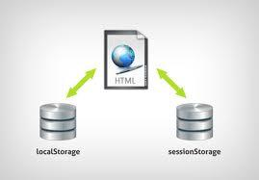
Librairie - Technologie
Importance majeure sur le site
Ajax
Web Storage
Notes:
Beaucoup utilisé

Slide 15
Bilan / Conclusion
Toto aime Tata et ils font des enfants :p

Slide 16

Questions

